Slide 1
2.1. Lectura y escritura de ficheros

Slide 2
Índice
Introducción
  Conceptos básicos
    Rutas
Crear directorios
Crear archivos
Leer las líneas de un fichero
Escribir en un fichero
CSV
  Leer ficheros CSV
  Escribir ficheros CSV

Slide 3
Introducción
Las operaciones de entrada y salida (E/S) de archivos en C# son una parte esencial de muchas aplicaciones de software, ya que permiten a los desarrolladores leer y escribir en archivos de forma eficiente.
Ya se trate de almacenar datos, registrar eventos de aplicaciones o procesar grandes cantidades de texto o datos binarios, C# ofrece herramientas sólidas para trabajar con archivos.

Slide 4
Introducción
La clase File proporciona métodos estáticos para interactuar con archivos existentes o crear nuevos.
StreamReader y StreamWriter se utilizan comúnmente para leer y escribir archivos. StreamReader lee los archivos línea por línea, permitiendonos acceder a cada línea de texto o a un arreglo de cadenas.
La clase StreamWriter se utiliza para escribir datos en un archivo, soportando la escritura de cadenas y arreglos. Se puede usar para añadir texto a un archivo existente o sobrescribir el archivo entero.
Métodos como WriteLine y WriteText permiten una fácil manipulación de datos dentro de archivos de texto.

Slide 5
Conceptos básicos
Un archivo es una colección de datos que se almacena en un dispositivo de almacenamiento, como un disco duro o una unidad flash.
Los archivos pueden contener información en diferentes formatos, como texto, imágenes, audio o datos binarios.

Slide 6
Conceptos básicos
Un directorio, también conocido como carpeta, es una estructura utilizada para organizar y agrupar archivos de forma jerárquica. Los directorios pueden contener otros subdirectorios y archivos.
Esta organización facilita el acceso y la gestión de los datos en el sistema.

Slide 7
Rutas
En C#, para acceder a un archivo o directorio, necesitamos especificar su ruta, que es la dirección de ubicación dentro del sistema de archivos. Hay dos tipos de rutas comunes:
Rutas absolutas: Especifica la ubicación completa del archivo o directorio desde la raíz del sistema de archivos.
Rutas relativas: Especifica la ubicación del archivo o directorio en relación con el directorio actual del programa.

Slide 8
Rutas
Es importante tener en cuenta que las rutas en Windows utilizan el carácter “\” y en Unix (Linux y MacOS) “/”.
Recomendación personal: Usad siempre las rutas RELATIVAS ya que en cada sistema las rutas pueden cambiar y con las relativas nos pillamos menos los dedos.

Slide 9
Crear directorios
Vamos a usar el método CreateDirectory de la clase Directory que está dentro de System.IO.
Lo primero es incluir el namespace mencionado anteriormente.

Slide 10

Crear directorios
Antes de crear el directorio vamos a decidir la ruta en la que se va a crear este.
Vamos a hacerlo con la ruta RELATIVA.

Slide 11
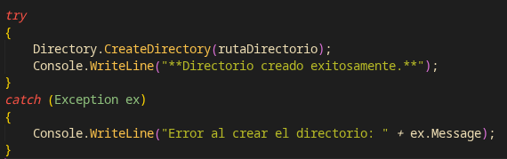
Crear directorios
Vamos a usar la función CreateDirectory pasándole como parámetro la ruta que hemos indicado.

Slide 12
Crear archivos
Vamos a usar la clase File del namespace System.IO.
La función principal que vamos a usar va a ser File.Create.
Lo primero es incluir el namespace mencionado anteriormente.

Slide 13

Crear archivos
Antes de crear el archivo vamos a decidir la ruta en la que se va a crear este.
Vamos a hacerlo con la ruta RELATIVA.

Slide 14
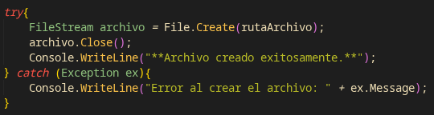
Crear archivos
Vamos a usar la función Create pasándole como parámetro la ruta que hemos indicado.
Cuidado, lo crea dentro de la carpeta bin.

Slide 15
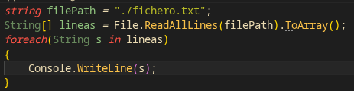
Leer las líneas de un fichero
Una de las cosas que podemos hacer con los ficheros es leer el contenido.
Para ello vamos a usar el método ReadAllLines de la clase File.
Después vamos a transformarlo en un array de strings con el méoto ToArray().

Slide 16
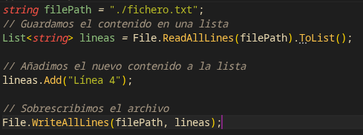
Escribir en un fichero
Para escribir en un fichero vamos a usar el método WriteAllLines, el problema es que borra lo que había antes.
Si no queremos perder tenemos que retocar el código anterior

Slide 17
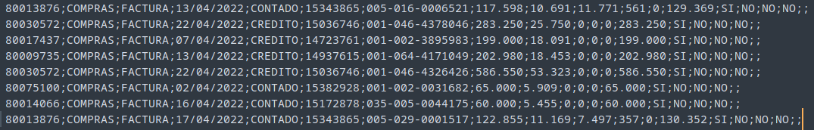
CSV
Significa “Comma-Separated Values” → Valores separados por comas.
Es un formato de archivo de texto que sirve para almacenar datos como por ejemplo hojas de cálculo o bases de datos.

Slide 18
CSV
Sirve para:
  Intercambiar datos entre programas.
  Importar y exportar datos (de bbdd u hojas de cálculo).
  Analizar datos.
Ventajas:
  Simple y ligero.
  Compatible con muchos softwares.
  Fácil de leer y generar automáticamente.
Limitaciones:
  No guarda formato.
  No maneja bien estructuras complejas (múltiples hojas, relaciones entre tablas,...).

Slide 19
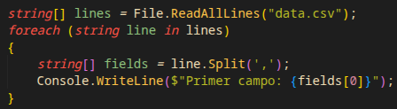
Leer ficheros CSV
Vamos a usar el método ReadAllLines.

Slide 20

Escribir ficheros CSV
Para crear un fichero CSV en C# vamos a tener que concatenar los campos mediante comas y crear una línea por cada entrada de datos.
Vamos a usar un objeto StringBuilder para construir esos strings de cara a escribirlos en el fichero.

